Slide 1


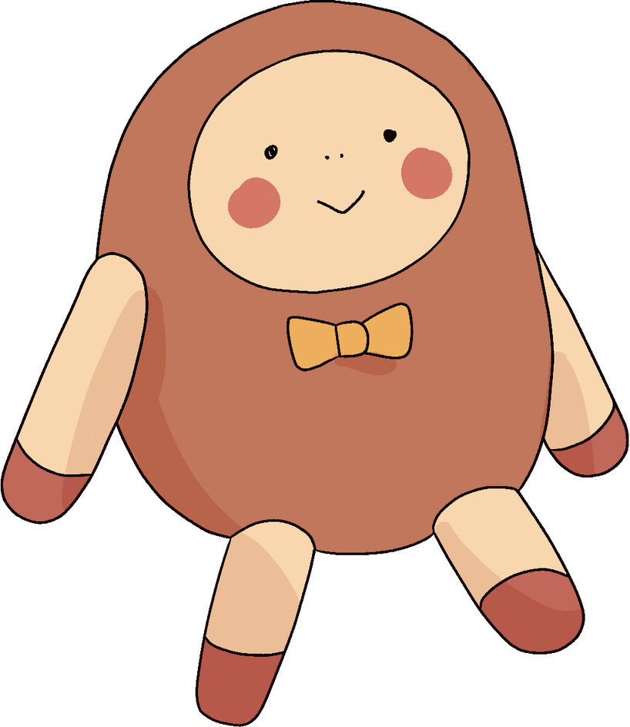


CHÀO MỪNG CÁC THẦY CÔ GIÁO
HOẠT ĐỘNG TRẢI NGHIỆM
SỞ THÍCH CỦA EM
Giáo viên: Hà Phương Khánh Linh

Slide 2


Slide 3




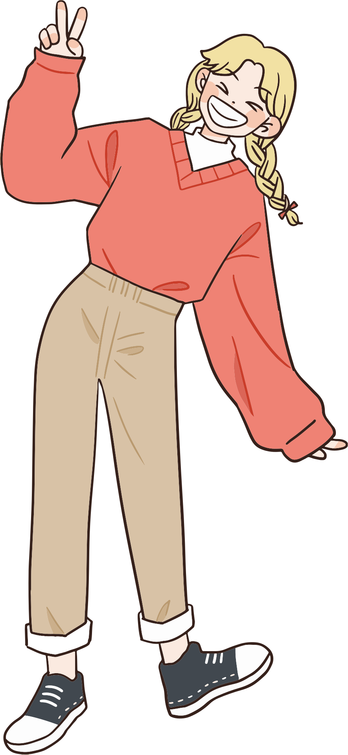



Sở thích là gì?

Slide 4




Chuẩn bị
Giấy màu
Kéo
Bút màu
Keo

Slide 5



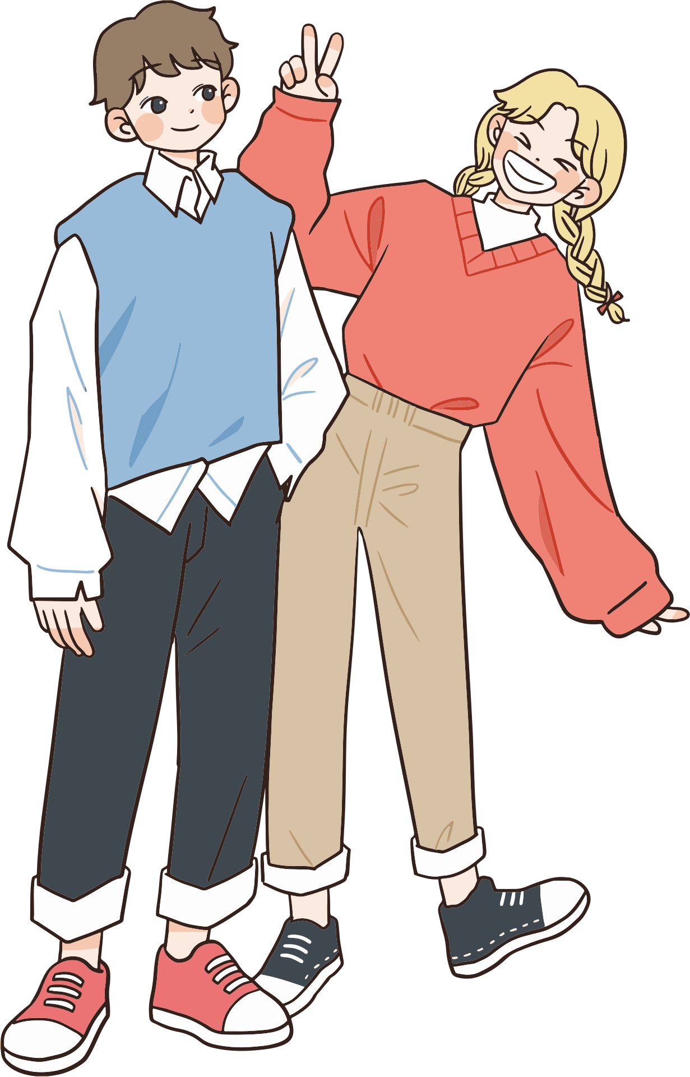
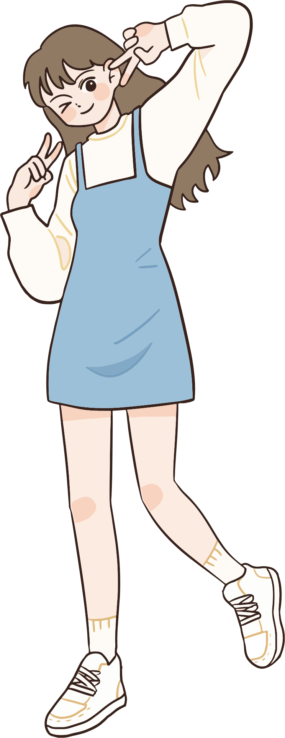


Các nhóm trưng bày sản phẩm của nhóm mình

Slide 6
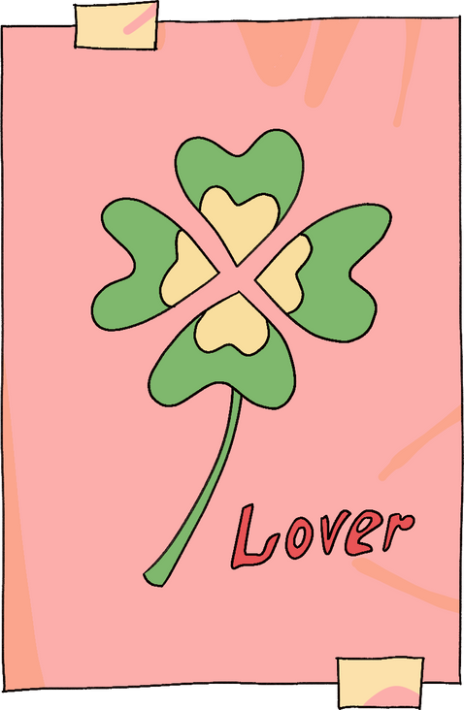
PHỎNG VẤN

Slide 7
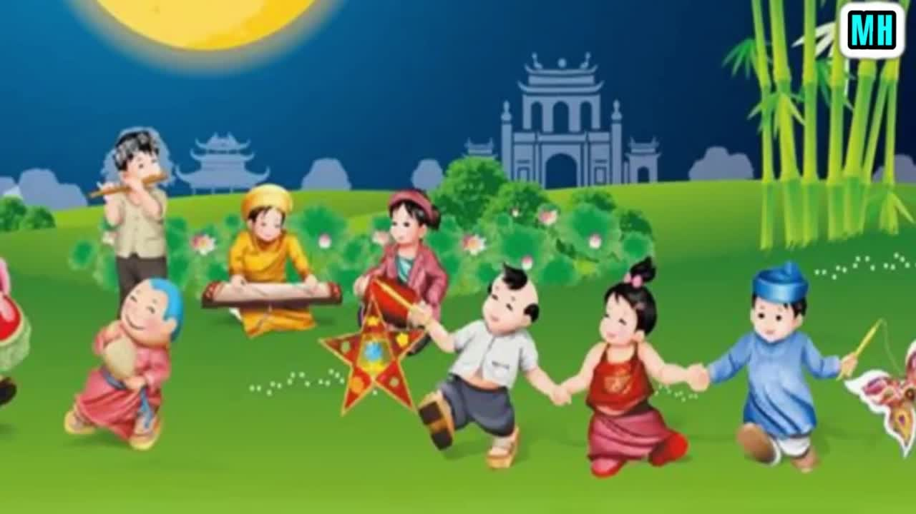

Slide 8
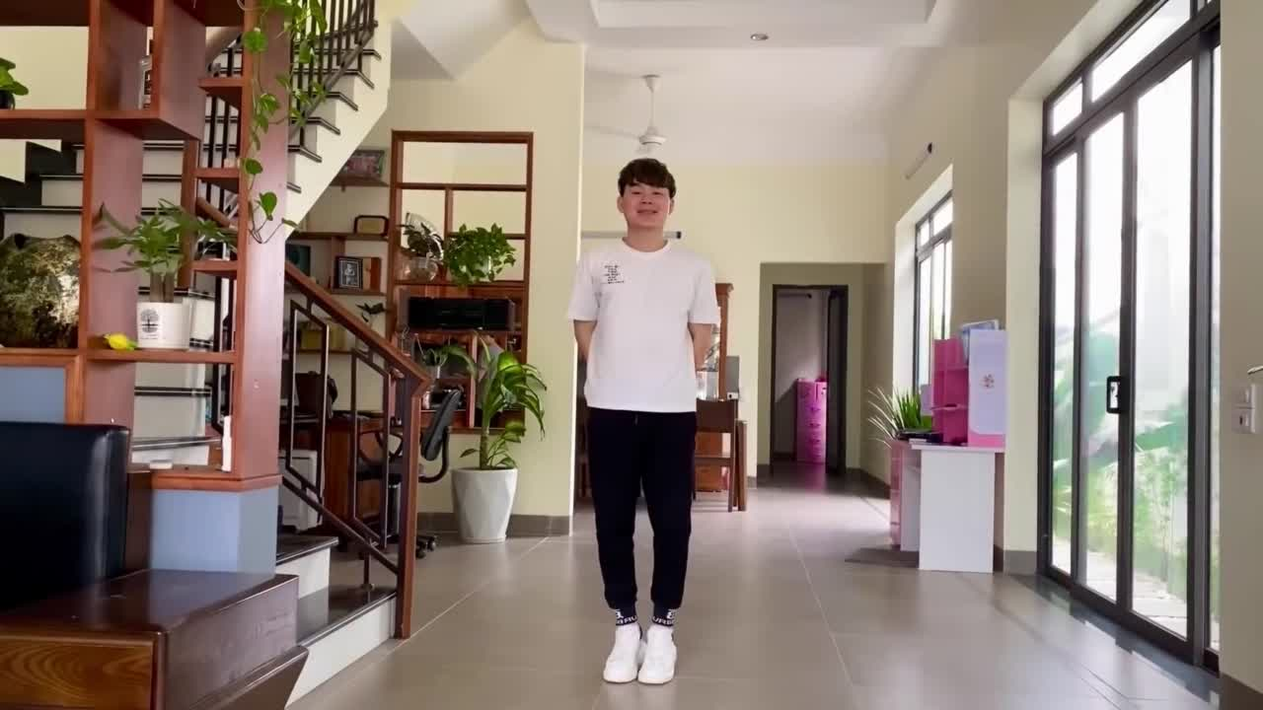

Slide 9
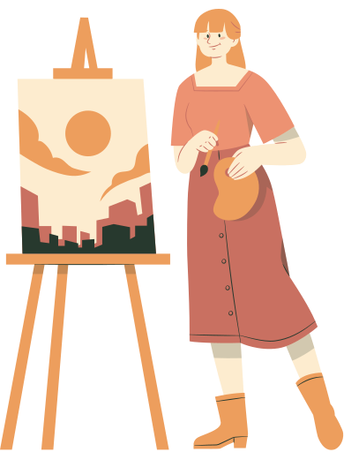
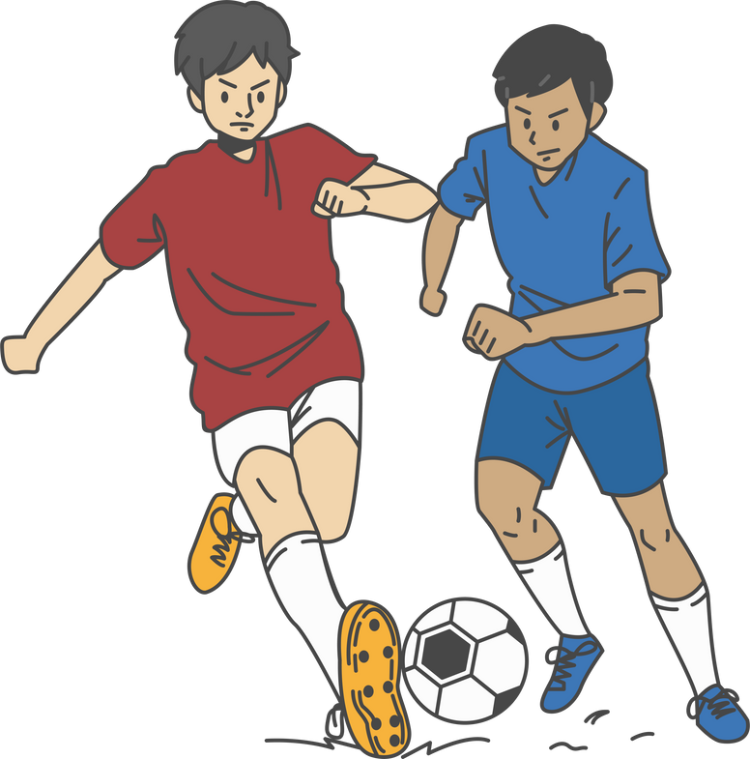
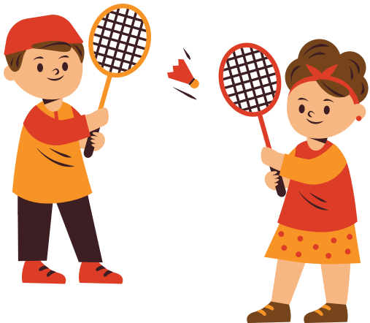
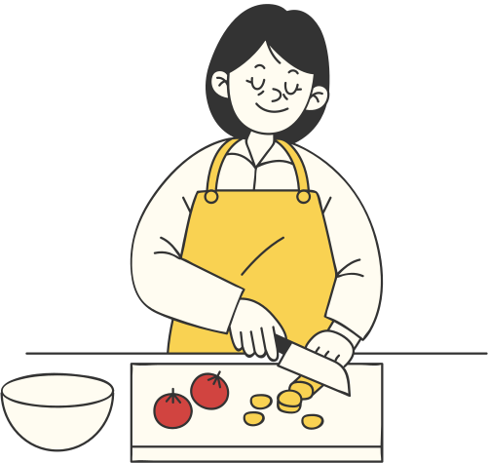


Sở thích

Slide 10

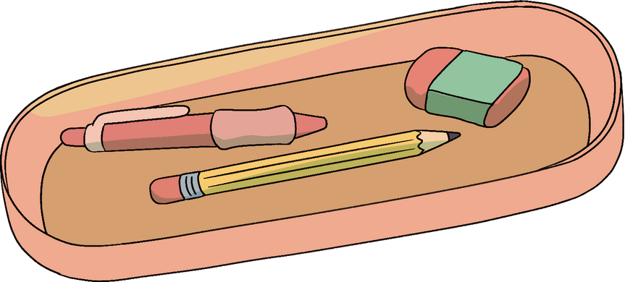
VỀ NHÀ EM HÃY CHIA SẺ VỚI GIA ĐÌNH VỀ SỞ THÍCH CỦA MÌNH VÀ CÁC BẠN.
TÌM HIỂU SỞ THÍCH CỦA NHỮNG THÀNH VIÊN TRONG GIA ĐÌNH MÌNH NHÉ

